Slide 1
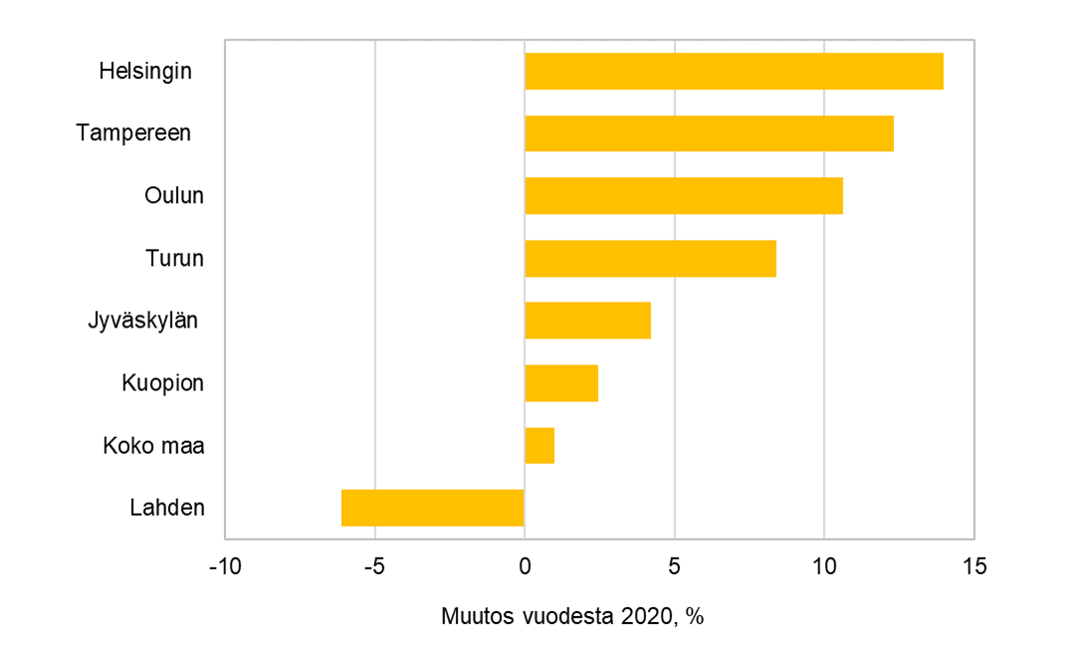
Väestöennuste seutukunnittain 2040
Vuoden 2023 aluerajat
Lähde: Tilastokeskus

